Slide 1
ПОРТФОЛИО воспитателя Тишелович Елены Григорьевны

Slide 2
МБДОУ детский сад № 413,
г. Екатеринбург
Тишелович Елена Григорьевна
Образование - среднее специальное
1988 г. - Свердловское педагогическое училище № 1 им. М. Горького: дошкольное отделение, специальность – воспитатель детских садов.
Стаж педагогической работы:
- по специальности – 30 лет
В детском саду № 413 работаю с 12.10.1988 г.

Slide 3
Нормативно-правовая база деятельности
Закон РФ «Об образовании»;
Федеральный Государственный образовательный стандарт дошкольного образования от 17.10.2013г;
Конвенция ООН о правах ребенка, 1989г;
Всемирная декларация об обеспечении выживания, защиты и развития детей, 1990г;
Типовое положение о дошкольном образовательном учреждении;
Устав МБДОУ - детский сад № 413;
Основная общеобразовательная программа дошкольного образования «От рождения до школы» под ред. Н.Е. Вераксы;
Концепция дошкольного образования;
Концепция построения развивающей среды в дошкольном учреждении;
Письмо МО РФ от 7 апреля 1999 г. № 70/23-16 «О практике проведения диагностики развития ребенка в системе дошкольного образования»;
Письмо МО РФ от 14 марта 2000 г. № 65/23-16 «О гигиенических требованиях к максимальной нагрузке детей дошкольного возраста в организационных формах обучения»;
Критерии оценки содержания и методов воспитания и обучения, реализуемых в дошкольном образовательном учреждении (программы и педагогические технологии, характер взаимодействия педагога с детьми). (Приложение к приказу № 10 РФ от 22 августа 1996 г. № 448);
Порядок аттестации педагогических работников.

Slide 4
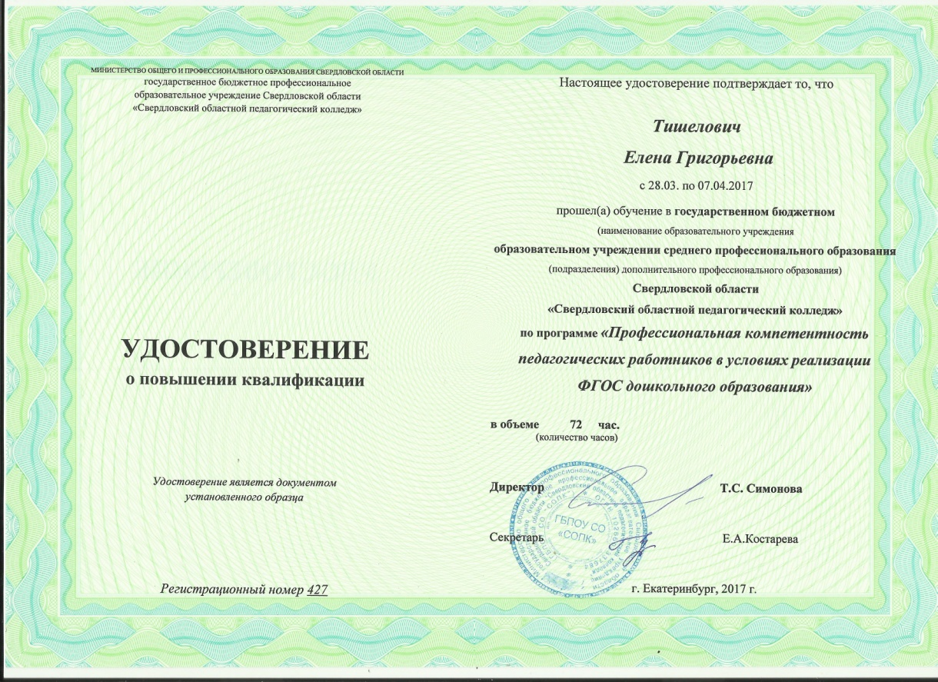
Повышение квалификации

Slide 5
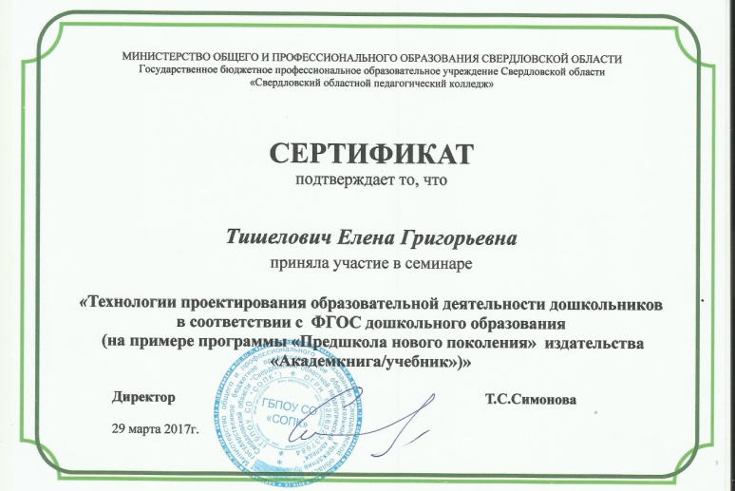
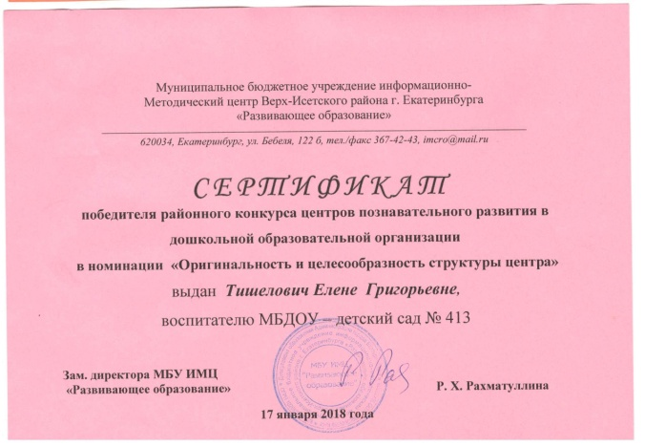
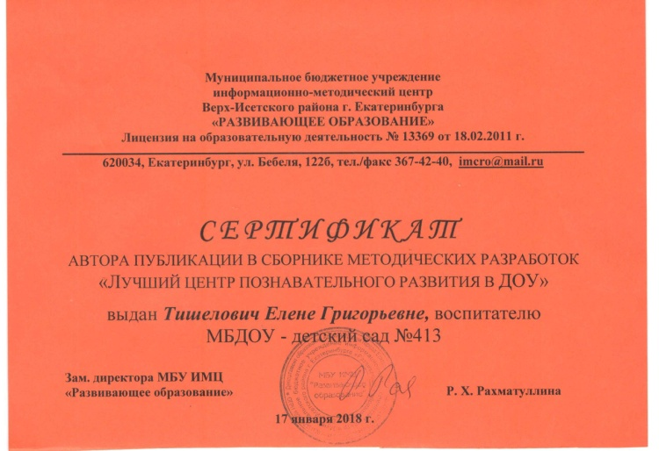
Мои достижения

Slide 7
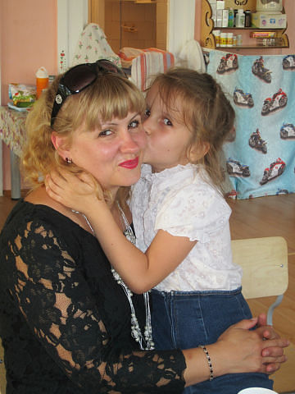
Эссе – моя педагогическая философия.
Воспитатель – это первый, после мамы, учитель, который встречается детям на их жизненном пути.
Для меня – это не просто профессия, а это состояние моей души, возможность постоянно находиться в искреннем, всё понимающем и принимающем мире детства, в ежедневной, а иногда и ежеминутной стране сказки и фантазии.
Когда ты видишь в этих широко распахнутых и доверчивых детских глазах восторг и ожидание чего-то нового, ловящих каждое моё слово, мой взгляд и жест, невольно задумываешься о значимости профессии воспитателя.
Глядя в эти глаза, понимаешь, что ты нужна им, и ты отдаешь им свою любовь и тепло своего сердца, ведь «каждый ребёнок – это сосуд который нужно наполнить любовью».
Наверное, неслучайно судьба распорядилась так, что окончив школу я поступила в педагогическое училище на дошкольное отделение. И вот уже 30 лет я дарю всю свою любовь, душевное тепло и ласку тем, кто не умеет хитрить и притворяться, чьи мысли чисты и неприхотливы - моим воспитанникам.
Работая в детском саду, я не перестаю удивляться, насколько разные все дети, какие они интересные, забавные, удивительно умные. Каждый ребёнок уникален в своём роде, каждый из них и талантливый художник, и любопытный наблюдатель.
Необходимые качества современного воспитателя – терпеливость, доброжелательность, толерантность, начитанность, эрудированность, ведь воспитателю приходится работать не только с детьми, но и с родителями.
Я стараюсь быть для детей другом, понять индивидуальность каждого ребенка и к каждому найти свой подход, чтобы не только дать и новые знания о жизни, но и воспитать положительное отношение к окружающему их миру и к самому себе.
И надеюсь, что мои воспитанники вырастут грамотными, образованными и достойными людьми. Ведь начало в жизнь детям дают их родители, но сделать второй шаг помогаю им я - воспитатель.
Я думаю, мне удалось подобрать заветный ключик к каждому детскому сердечку. Важно, что они мне доверяют и с удовольствием каждый день идут в детский сад.
Свою профессию я люблю и с удовольствием прихожу на работу, ведь детский сад - это мой второй дом, в котором меня ждут, любят, ценят, в который я спешу с интересными идеями и с хорошим настроением и где каждый день дарю детям любовь, внимание и заботу. И чувствую, что дети отвечают мне тем же.

Slide 8
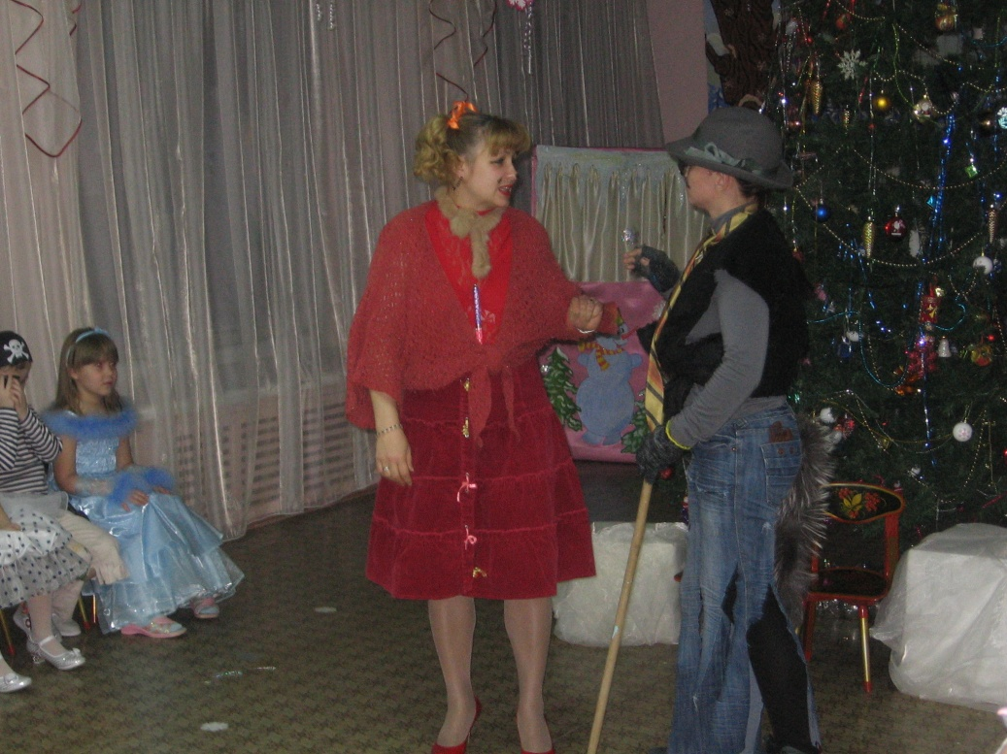
Фотоматериалы

Slide 9
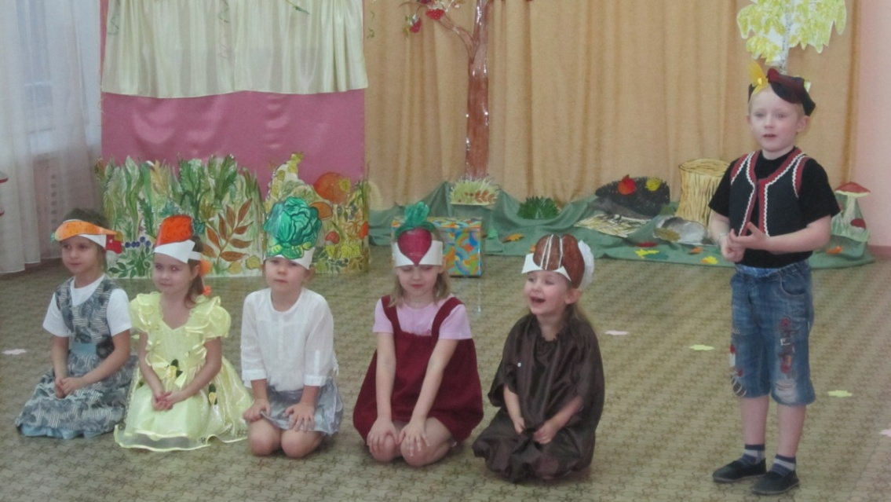
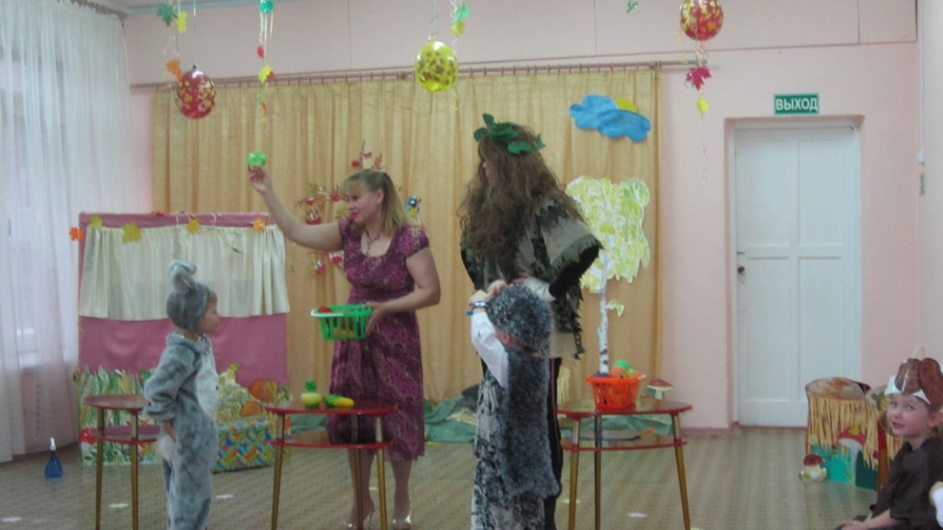
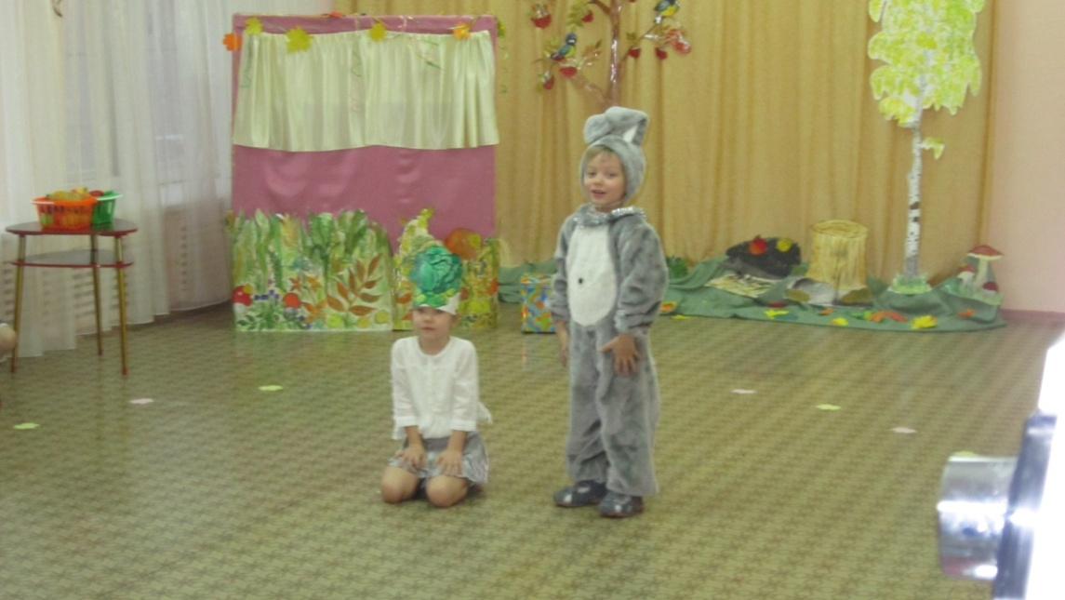

Slide 10
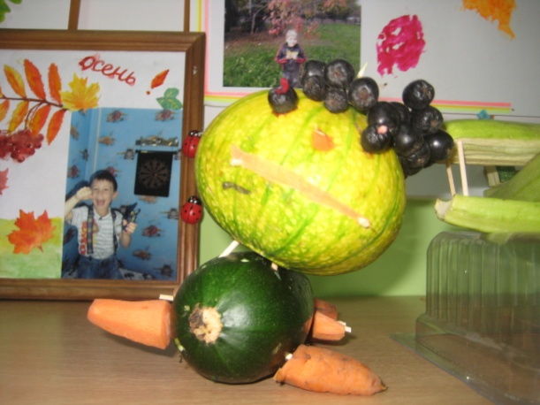
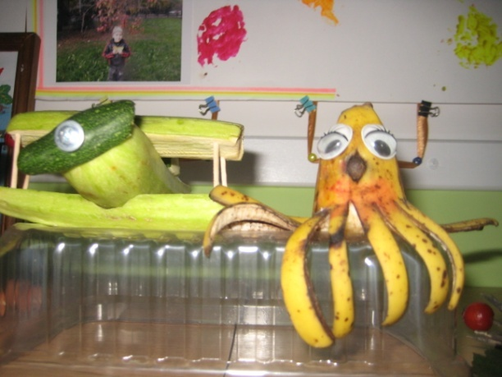
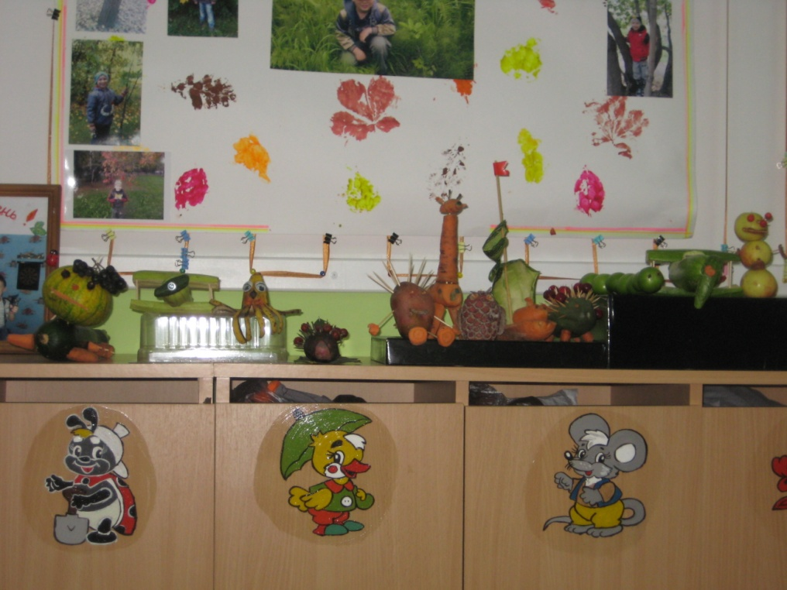
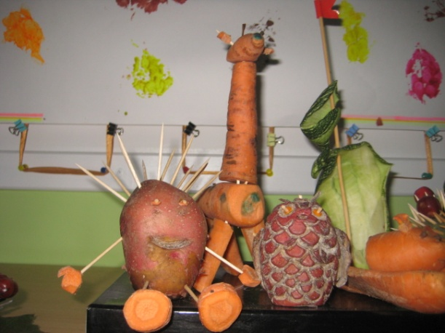
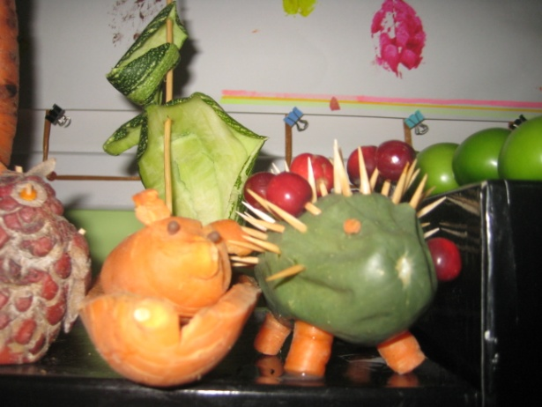

Slide 11
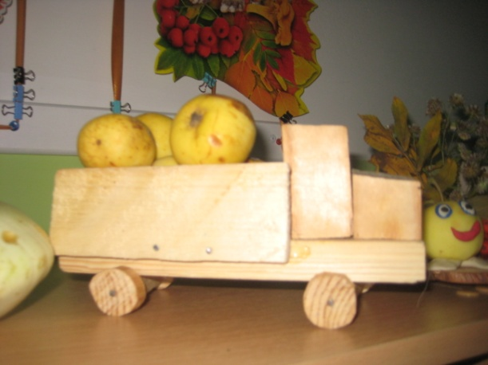
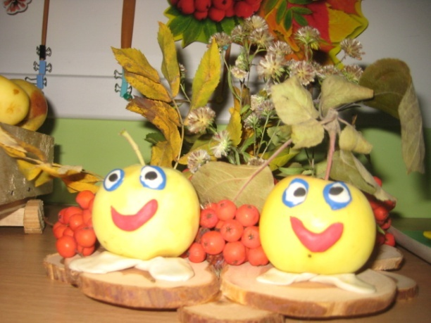
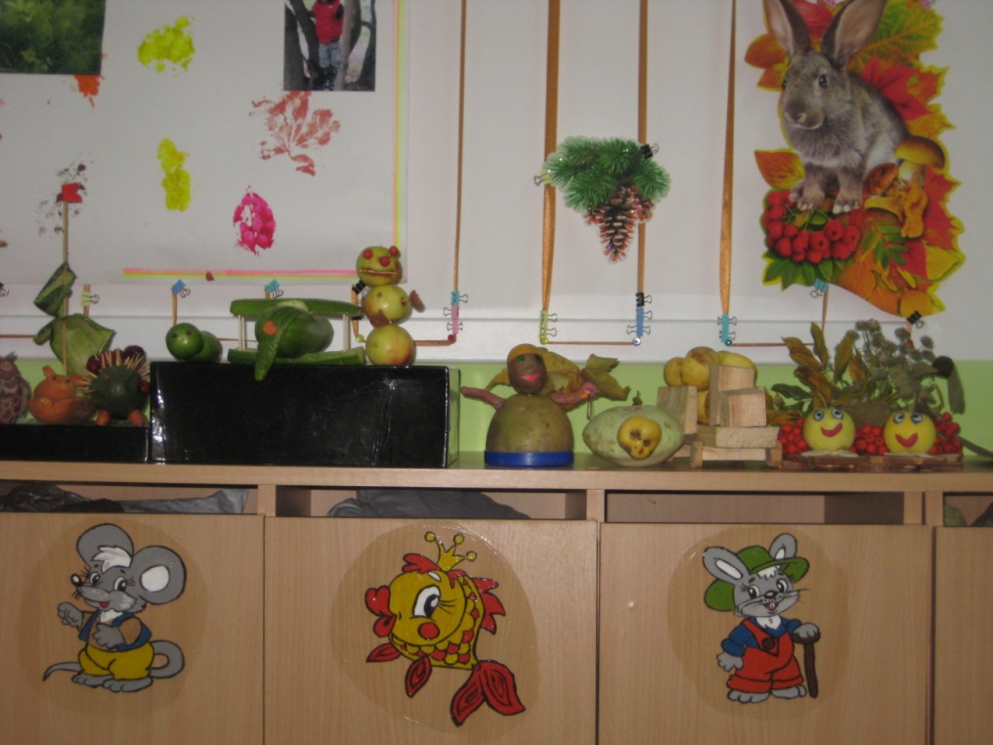
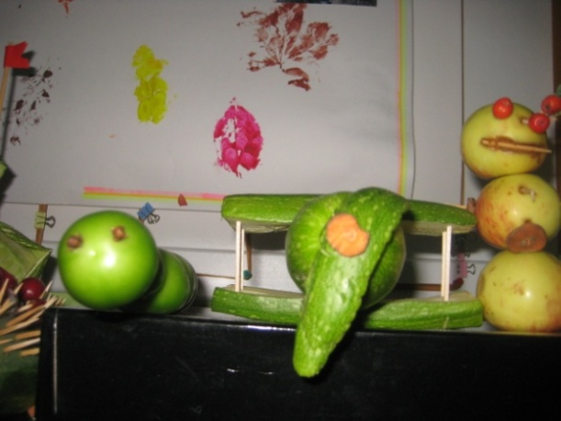
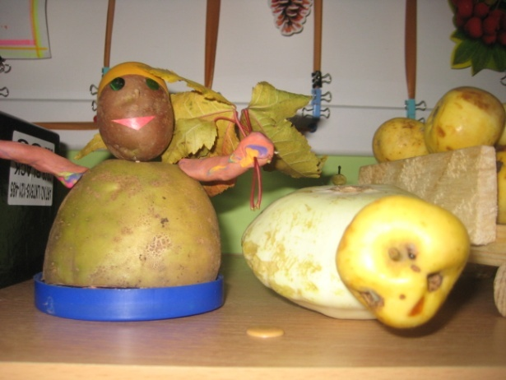

Slide 12
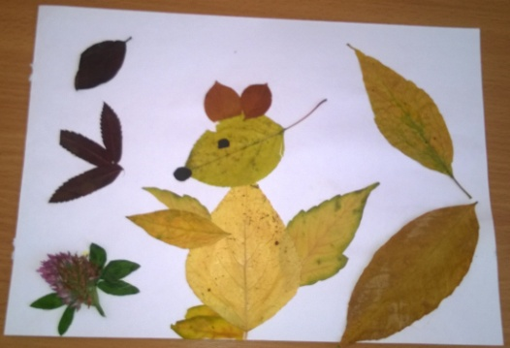
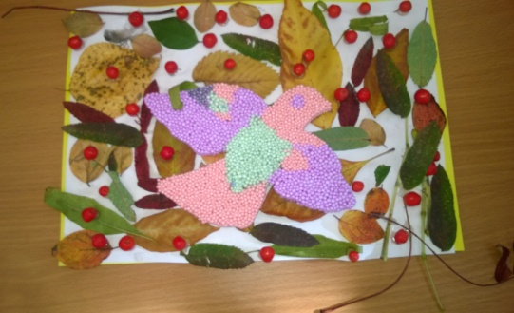
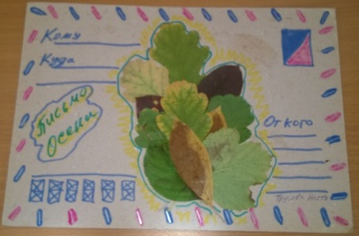
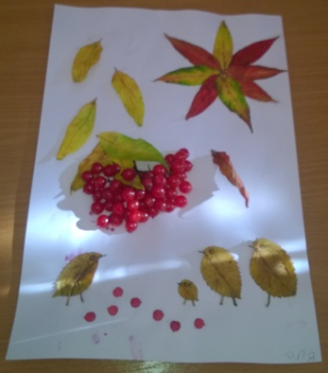
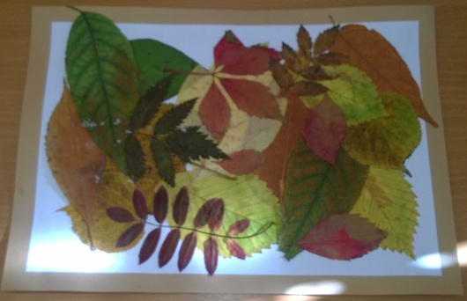
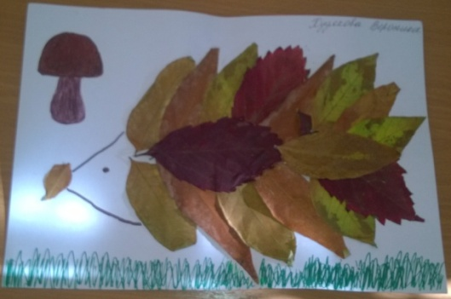
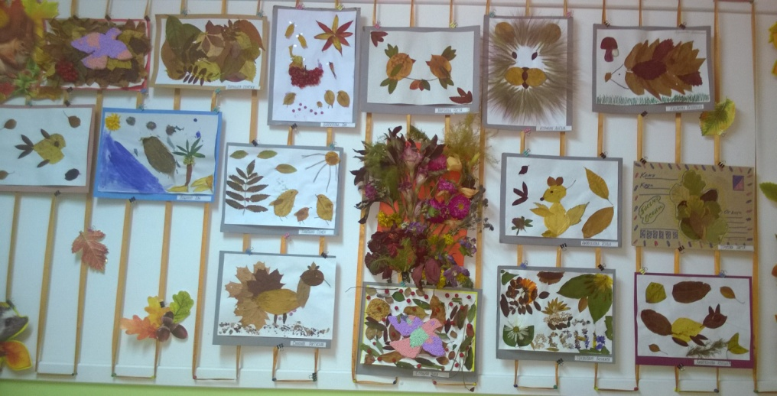
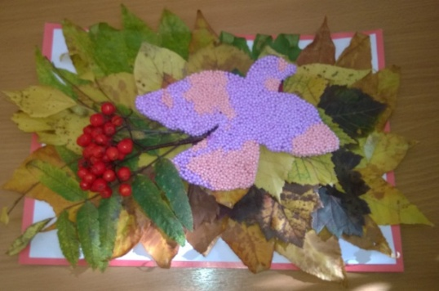
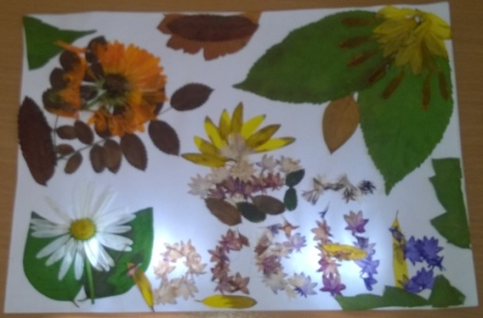
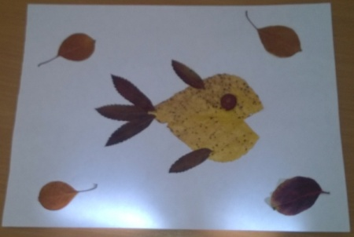
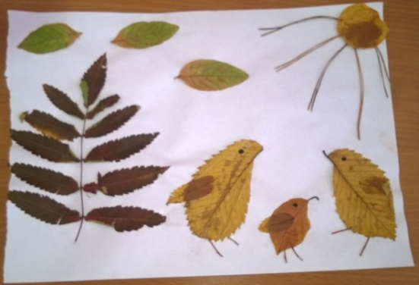
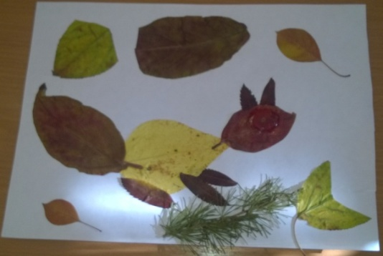
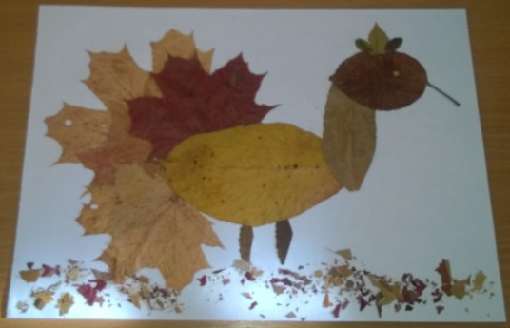

Slide 13
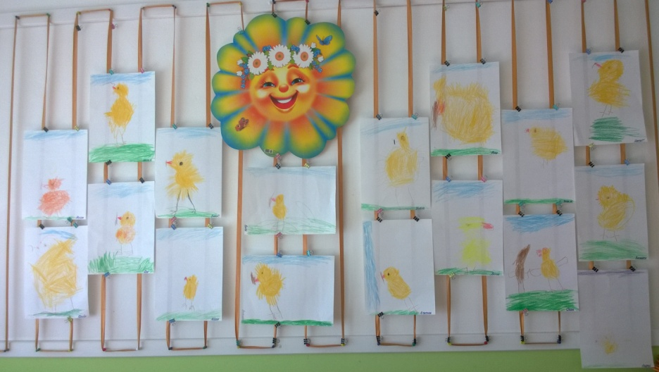
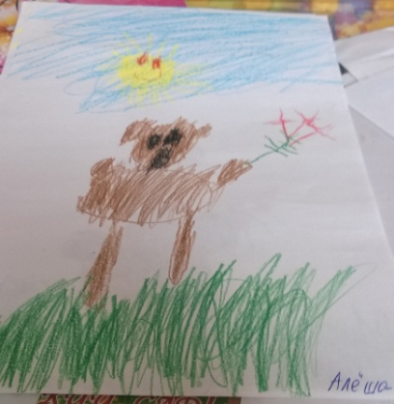
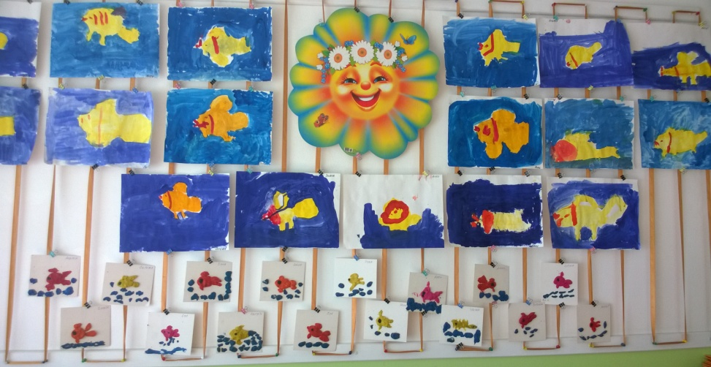
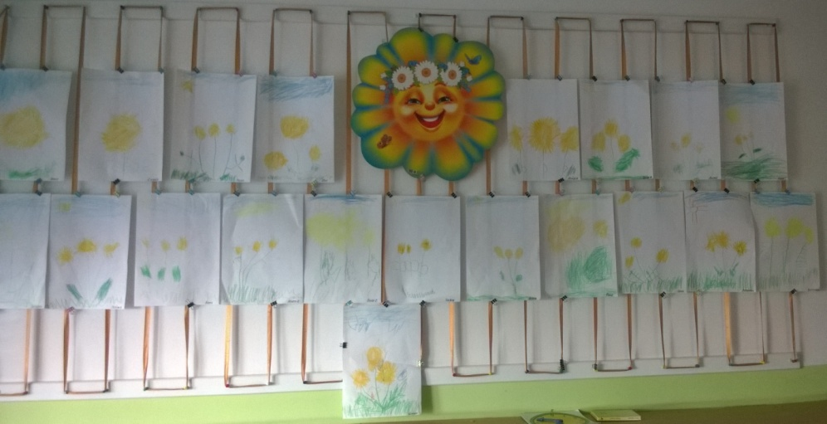
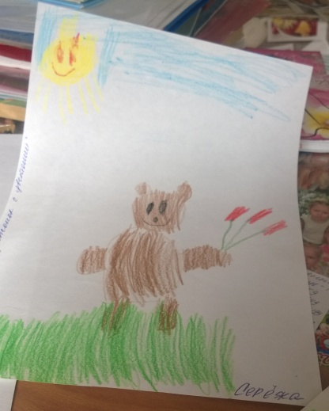
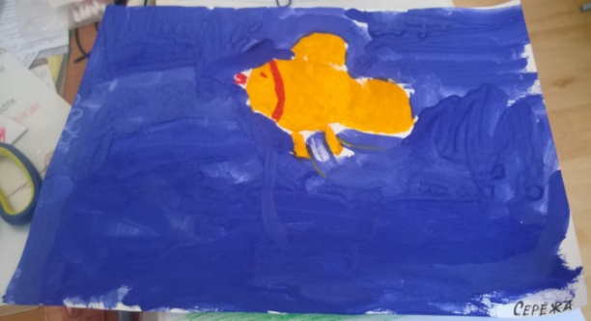

Slide 14
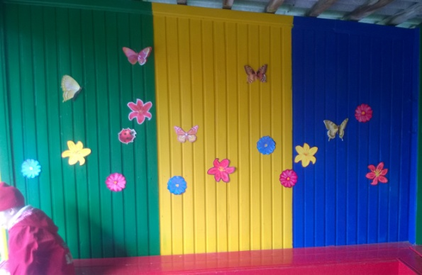
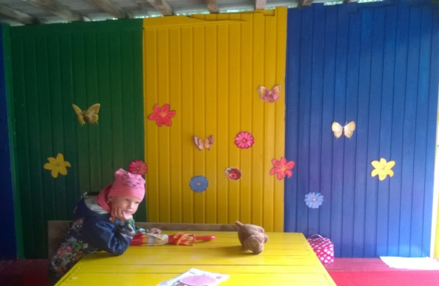
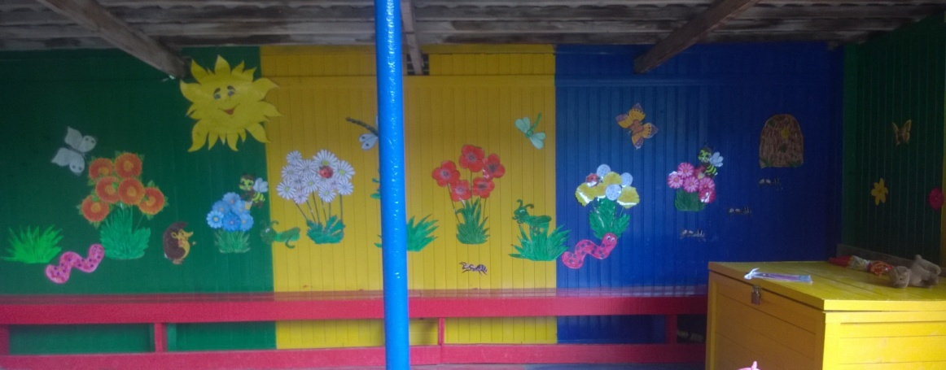
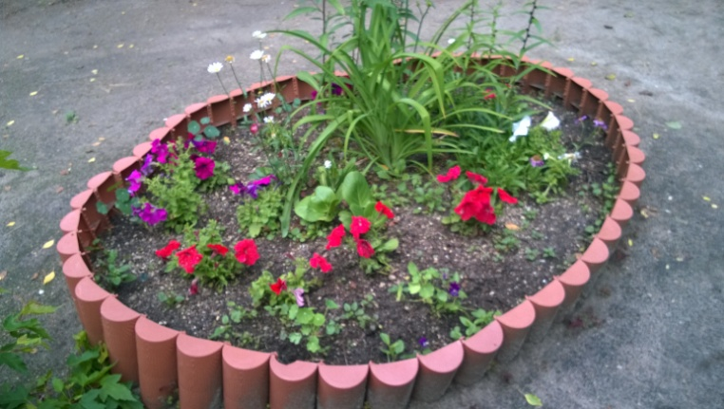
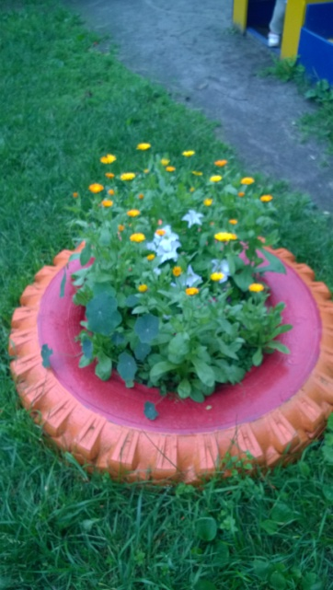
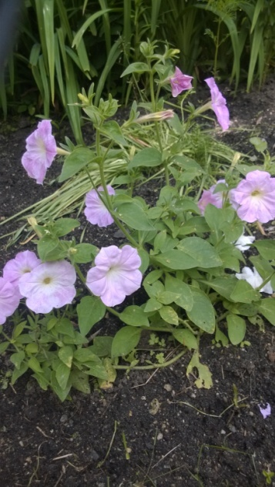
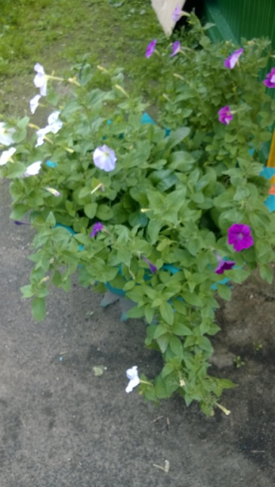
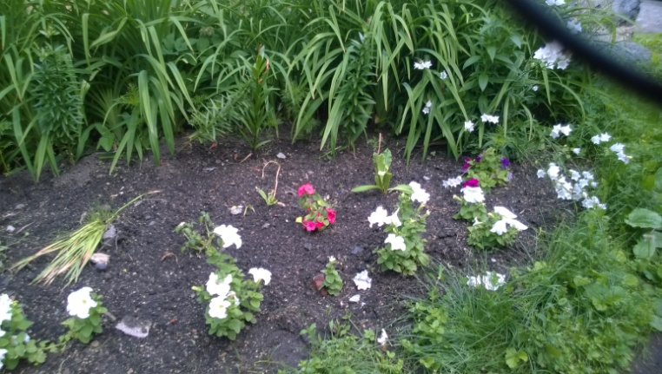

Slide 15
Спасибо за внимание!

